Slide 1
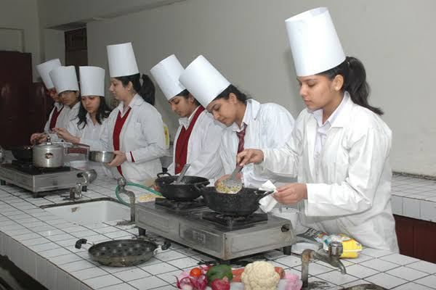
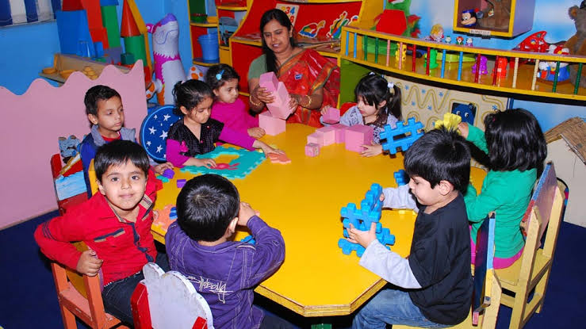
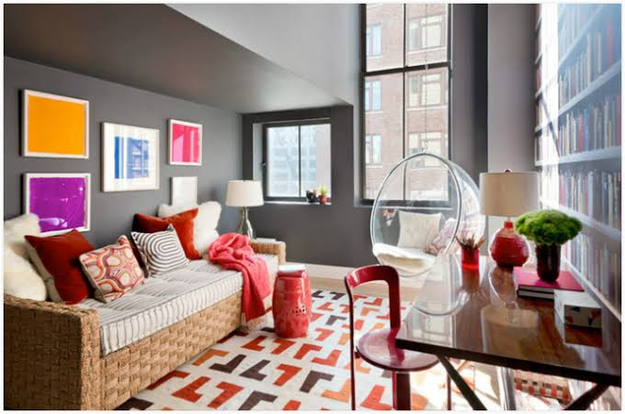
गृहविज्ञान – Introduction To HOME SCIENCE B. Sc. (H. Sc.) By- Prof. Sadhana Mohod

Slide 2
काही गैरसमज -
ह्यात काय शिकायच ?
आर्टस्टुडंटच ना ?
काय शिकता ? कपडे शिवणे, स्वयंपाक, गृहसजावट ?
केवळ मुलींनीच अभ्यासण्याची शाखा ?
व्यवसायाच्या संधी नाहीत ?

Slide 3
गृहविज्ञान म्हणजे नेमके काय आहे?
अशी विज्ञानाची शाखा ज्याचा वापर घरात करता येतो.
कोणत्याही परिस्थितीतून मार्ग काढण्यासाठी वैज्ञानीक दृष्टीकोन.
कला(Arts) व विज्ञान(Science) दोन्हीचा एकत्रीत वापर.
व्यक्तिमत्व विकास आणि सामुदायिक विकास॰
स्वयंरोजगार आणि नोकरीच्याही भरपूर संधी.
सशक्त कुटुंब आणि परस्पर कौटुंबिक संबंध.
जीवन जगण्यासाठी आवश्यक कौशल्यांचे संपादन.
आपले जीवनमान उंचावता येते.
गृहविज्ञान अभ्यासक्रमाच्या प्रमुख पाच शाखा आहेत-
1)संसाधन व्यवस्थापन, 2)अन्नशास्त्र, 3)मानव विकास,4)वस्त्रशास्त्र 5)संदेशवहन व विस्तार

Slide 4
गृहविज्ञानाची संकल्पना (Concept)
1)पारंपारीक- केवळ स्त्रियांसाठी, स्वयंपाकघराइतकेच ज्ञान
2)आधुनिक- व्यक्ति; कुटुंब, समाज आणि देशाचा विकास-
स्त्री पुरुष समान संधी
दोहोंसाठी साऱखेच नियम
व्यावसायिक विकासाच्या समान संधी
स्त्रियांचे क्षेत्र केवळ गृहकार्याइतकेच नाही
सर्वच क्षेत्रातील उपयोजीत ज्ञानाद्वारे दोघाचीही उन्नती

Slide 5
गृहविज्ञानाचा अर्थ –
बदलत्या परिस्थितिनुसार सर्वच जबाबदार्‍या योग्य रीतीने पार पाडणे.
कौटुंबिक संसाधनांचे कुशलतेने व्यवस्थापन करून यशस्वी जीवन व्यतित करणे.
गृहविज्ञानाचे तत्वज्ञान –
आधुनिक संकल्पनेवऱ आधारीत
सुशिक्षित स्त्री ही आनंदी कुटुंबाचा पाया आहे.
आधुनिक शास्त्रीय ज्ञानाचा उपयोग समस्या सोडविण्यासाठी होतो.
कुटुंबातील सदस्यांच्या विकासाचा विचार करुन मानव वंशाचे कल्याण साधणे.
निरोगी समाजनिर्मिती करिता मानवी मूल्यांचा विकास कुटुंबातच होतो.

Slide 6
गृहविज्ञानाची उद्दिष्टे
जबाबदारीची जाणीव निर्माण करणे.
2) सामाजिक आणि नैतिक गुणांचा विकास करणे.
3) आरोग्यासंबंधी चांगल्या सवयी आत्मसात करणे.
4) गृहव्यस्थेसंबंधी आवश्यक कौशल्ये विकसित करणे.
5) आत्मनिर्भरता आणि आत्मविश्वासाची भावना विकसित करणे.
6) फावल्या वेळेचा सदुपयोग करणे.
7) घराची आर्थिक स्थिति उत्तम राखण्यासाठी व्यावसायीक क्षमतेचा विकास करणे.
8) श्रमप्रतिष्ठेच्या भावनेचा विकास करणे.
9) व्यक्तीच्या मानसशास्त्रीय दृष्टिकोनाचा विकास घडवून आणणे.
10)शिस्तीचे महत्व समजावणे.

Slide 7
गृहविज्ञानाची गरज आणि उपयोगिता- व्यक्तिविकास, सामाजिक विकास आणि देशाच्या विकासात मोलाची मदत
व्यक्ति विकास आणि कुटुंबास होणारी मदत -
बदलत्या जीवनशैलिनुसार येणार्‍या नवीन समस्या ओळखून त्या सोडविण्याचे प्रशिक्षण मिळते.
स्त्रियांना दुहेरी भूमिका पार पडण्यास मदत.
शास्त्रीय दृष्टीकोनाचा अंगिकार- उदा. संतुलित आहार, बालकांचा विकास .
कुटुंबातील सदस्यांचे परस्पर दृढ संबंध विकसित करणे.
जीवनासंबंधी व्यापक दृष्टीकोन विकसित होतो.
कुटुंबाचा आणि समाजाचा एक जबाबदार घटक म्हणून विकास.
निर्णय घेणे, समस्या सोडविणे आणि विधायक कार्य करण्याची क्षमता॰
सुखी गृहजीवनाची निर्मिती.
अनेक व्यावसायिक क्ष्रेत्रात कार्य करण्याची संधि.

Slide 8
देशाच्या विकासात योगदान-
जबाबदार ,आदर्श नागरिकांची निर्मिती.
सुजाण ग्राहक निर्मितीमुळे भ्रष्टाचारास आळा.
संसाधंनांच्या काटेकोर वापराने देशाच्या भौतिक साधनांची बचत.
सर्वधर्मसमभावाचा उदारमतवादी दृष्टीकोन तयार.
देशात शांतता राखण्यास मदत.
ग्रामीण जनतेला विस्तार शिक्षणाने मोलाची मदत.
स्वयंरोजगार निर्मितीतून बेरोजगारी निर्मूलन.
देशाचे आर्थिक उत्पन्न वाढून प्रगतीला हातभार.

Slide 9
गृहविज्ञानाच्या प्रमुख शाखा
संसाधन व्यवस्थापन – Resource Management
आहारशास्त्र/ अन्न व पोषण - Food And Nutrition
मानव विकास – Human Development
वस्त्रशास्त्र - Textile And Clothing
संदेशवहन व विस्तार – Communication And Extension

Slide 10
अंतर्भूत कौशल्ये -:
सामान्य व्यवहारज्ञान
स्वयंविकास
बौद्धिक विकास
व्यवस्थापन
कार्यकुशलता
चौकसबुद्धि
कलात्मकता
समस्यांचे निरीक्षण / विश्लेषण करणे
स्वसमायोजन / स्वावलंबन
सुसंवाद साधणे
विनोदबुद्धी

Slide 11
Thank You

